Slide 1
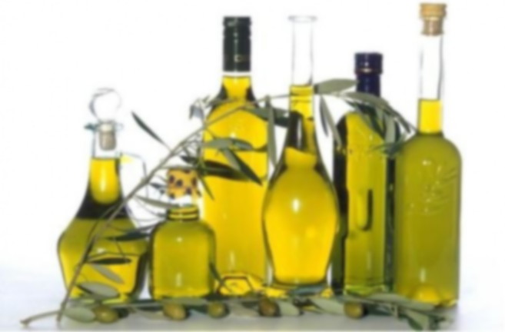
Биологическая роль жиров
Выполнила
Мустафина Юля
10 а класс

Slide 2
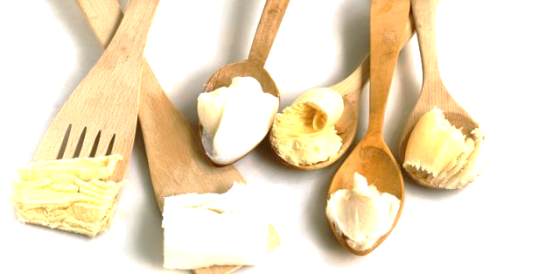
Жиры (липиды) —большая семья масел, различных жировых субстанций и т.д

Slide 3
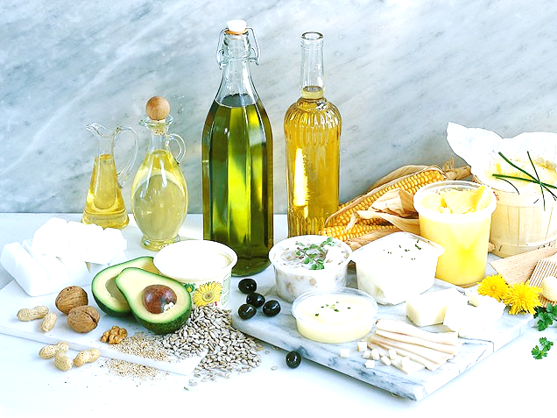
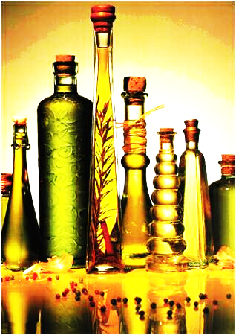
Функции липидов
Энергетическая функция
Многие жиры, используются организмом как источник энергии. При полном окислении 1 г жира выделяется около 9 ккал энергии, примерно вдвое больше, чем при окислении 1 г углеводов (4.1 ккал). Жиры обеспечивают 25-30% всей энергии, необходимой для поддержания нормальной работоспособности организма.

Slide 4
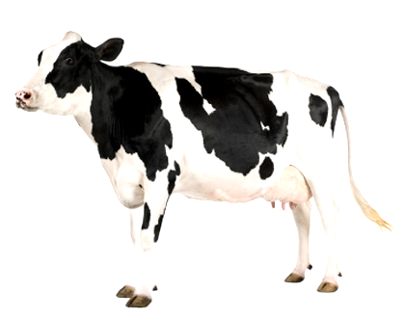
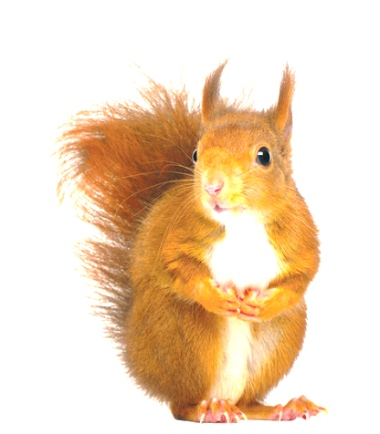
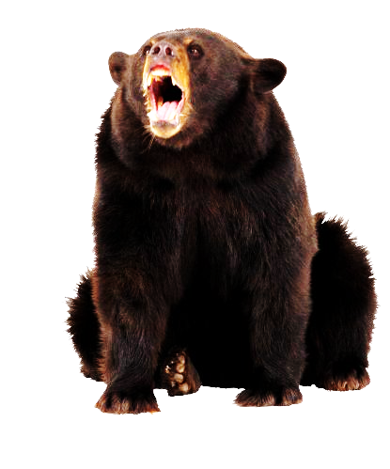
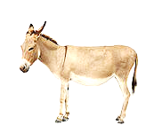
Функции липидов
Теплоизоляционная функция
Жир — хороший теплоизолятор, поэтому у многих теплокровных животных он откладывается в в подкожной жировой ткани, уменьшая потери тепла.
Жиры являются источником теплоты, поддерживающей необходимую температуру тела.

Slide 5
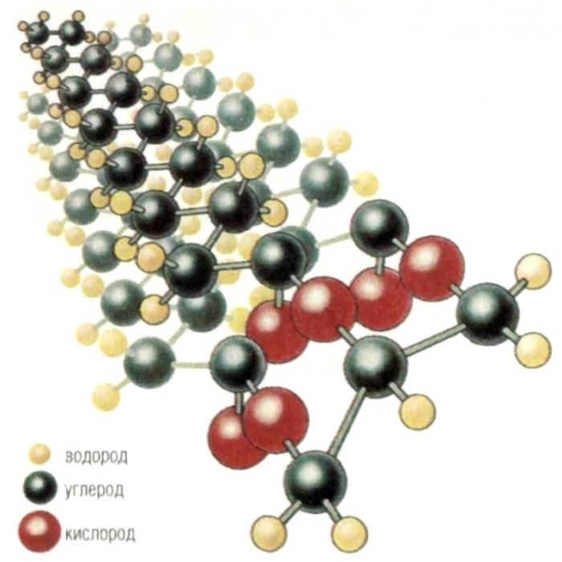
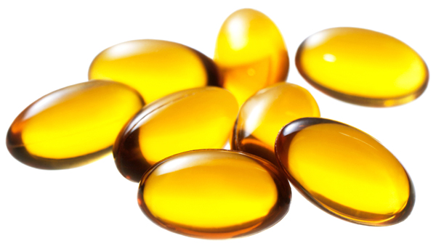
Функции липидов
Строительная функция
Жиры образуют сложные комплексы, из которых построены мембраны клеток и клеточных структур, и участвуют в разнообразных сложных процессах, протекающих в клетках. Фосфолипиды вместе с белками и углеводами участвуют в построении клеточных мембран, которые регулируют поступление в клетку необходимых питательных веществ.

Slide 6
Функции липидов
Запасающая
В виде липидов хранится значительная часть энергетических запасов организма. Высокая калорийность жира позволяет организму в экстремальных ситуациях существовать за счет его запасов («жировых депо») в течение нескольких недель.

Slide 7
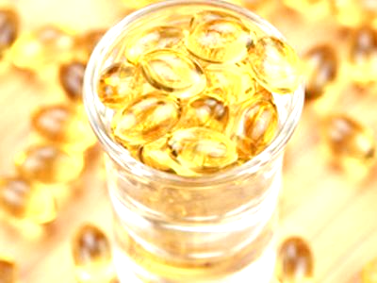
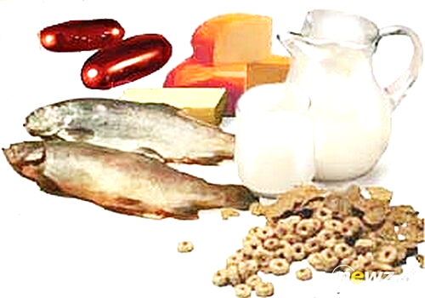
Функции липидов
Регуляторная
Жиры являются источником жирорастворимых витаминов. В состав жиров и масел входят жирорастворимые витамины A, D, Е, К. Для нормальной жизнедеятельности человека витамины необходимы в небольших количествах. Витамины должны поступать с пищей в качестве ее обязательного компонента. Отсутствие или недостаток в организме витаминов вызывает болезни недостаточности: гиповитаминозы и авитаминозы. Также многие гормоны являются производными липидов.

Slide 8
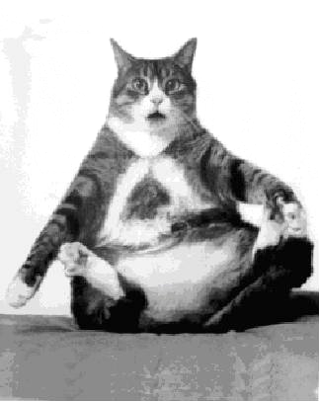
Функции липидов
Защитная
Липиды являются защитными веществами, помогающими переносить неблагоприятное воздействие внешней среды, например низкие температуры. Также липиды, концентрируясь в подкожной жировой ткани, защищают организм от травм.

Slide 9
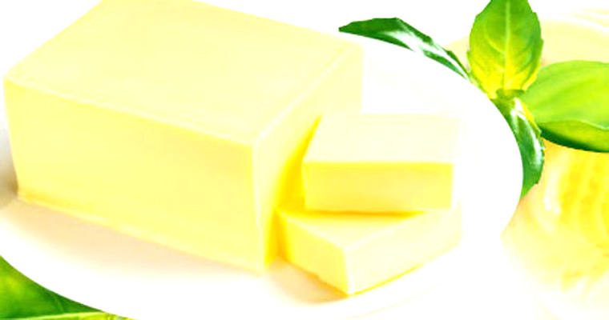
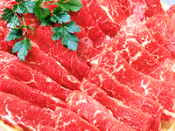
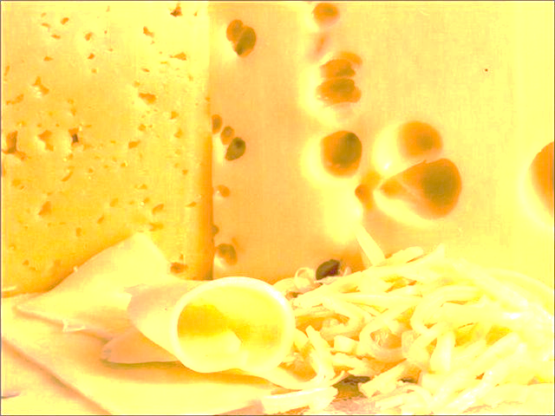
Физиологическая норма потребления жиров с пищей для людей среднего возраста составляет 100 г в сутки и зависит от интенсивности физической нагрузки. Потребность в жирах может быть удовлетворена при употреблении различных жировых продуктов.
Оптимальным следует считать соотношение, когда растительные жиры составляют 70% суточного потребления жиров, а животные — 30%.

Slide 10
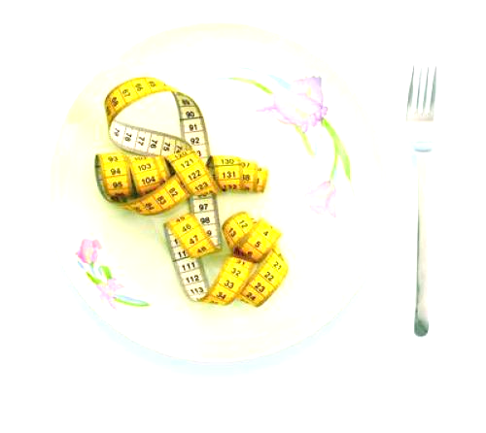
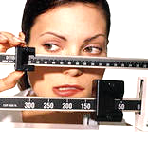
Систематический недостаток жиров в пище сокращает жизнь, нарушает деятельность центральной нервной системы и органов размножения, снижает выносливость к неблагоприятным условиям жизни и различным заболеваниям. Более того, регулярное поступление в организм необходимых количеств жира является обязательным. При длительном резком ограничении жиров в диете организм теряет способность нормально осуществлять обменные превращения.

Slide 11
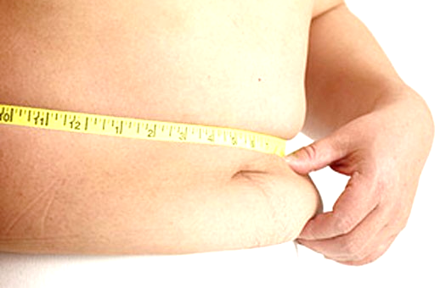
Вредность жиров, вернее, их переизбытка, не использованного для построения клеточных перегородок, состоит в том, что остаток жиров откладывается в разных частях нашего организма, провоцируя предпатологические состояния и ожирения.

Slide 12
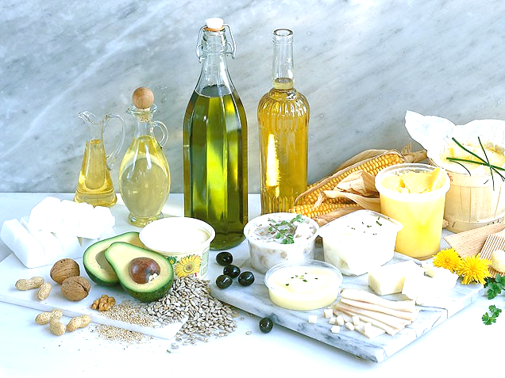
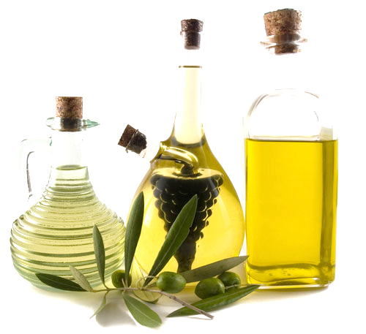
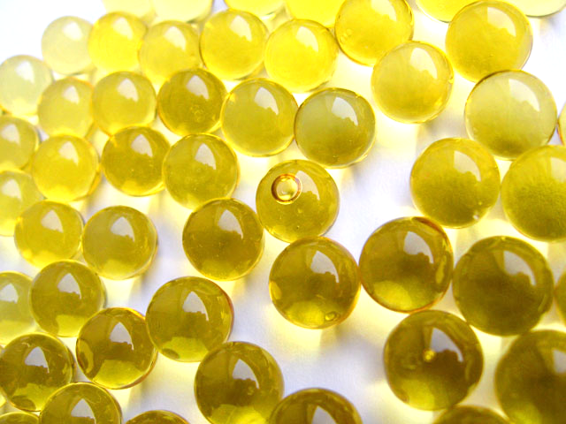
В большом количестве жиры являются составной частью таких продуктов, как растительное и сливочное масло, животные жиры, маргарин, сливки, орехи. Диетологи отдают предпочтение растительному маслу и рыбьему жиру, которые содержат важнейшие для организма жирные кислоты. В то же время и простому человеку следует помнить о том, что многие продукты животного происхождения, которые содержат жиры, следует употреблять в ограниченных количествах.

Slide 13
Спасибо за внимание!

